Slide 1

检测技术与仪器
检 测 系 统

Slide 2
检测系统设计
被测对象
传感器
信号调理装置
数据采集
信号处理
稳压电源
伺服控制
微处理器
显示器

Slide 3
传感器
如温度传感器、
湿度传感器、
位移传感器、
压力传感器、
加速度传感器等
按被测量量
传感器的分类
按传感器
工作原理
（检测技术领域）
（传感技术领域）
按输出量
模拟式传感器和数字式传感器
如电阻式、电容式、电感式、压电式、霍尔式等

Slide 4
传感器
传感器的输出信号必须准确地反应其输入量
1
2
传感器的输入、输出的关系最好不随时间和温度变化，受外界干扰因素影响要小，重复性要好
准确性
稳定性
3
4
灵敏度
其他
要求被测量较小的变化能够使传感器获得较大的输出信号
低功耗、耐腐蚀性好、响应时间短、使用寿命长、输出阻抗小等标准

Slide 5

传感器
对于使用者，如何进行传感器选型？
根据需求大致确定所需传感器类型和性能要求
善于通过和厂家的沟通交流获得传感器的各种性能参数，
如精度、量程、响应频率、防护等级等

Slide 6
检测系统设计
被测对象
传感器
信号调理装置
数据采集
信号处理
稳压电源
电机
微处理器
显示器

Slide 7
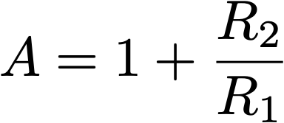
信号调理装置
作用：对传感器输出的微弱、含噪声信号进行再预处理，包括对于电平、形式、信噪比的调理
电平调理：对电压信号进行放大或衰减
电平调整
比例放大
仪用放大
低漂移放大
隔离放大
数控增益放大

Slide 8
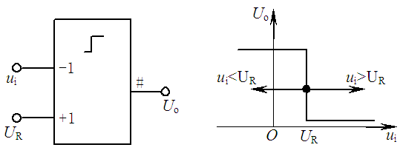
信号调理装置
形式调理：将传感器输出信号从一种形式变换为另一种形式，如电压——电流的相互转换
形式调理
比较和整形
电压－频率转换
电压－电流转换
Notes:
（1）整形的意义是什么？将不规整的信号整理成标准信号，使得信号的特征更为明显，或更加便于使用（上升沿或下降沿触发）
（2）电压频率转换的意义是什么？电压信号容易被干扰，频率信号便于远距离传输
（3）电压电流转换的意义是什么？电流不受导线电阻影响，串联干扰难度大，并联干扰难度小，缺点驱动能力要求高

Slide 9
信号调理装置
形式调理：将传感器输出信号从一种形式变换为另一种形式，如电压——电流的相互转换
形式调理
比较和整形
电压－频率转换
电压－电流转换
（1）整形的意义是什么？将不规整的信号整理成标准信号，使得信号的特征更为明显，或更加便于使用（上升沿或下降沿触发）。
（2）电压频率转换的意义是什么？电压信号容易被干扰，频率信号便于远距离传输。
（3）电压电流转换的意义是什么？电流不受导线电阻影响，串联干扰难度大，并联干扰难度小，缺点驱动能力要求高。

Slide 10
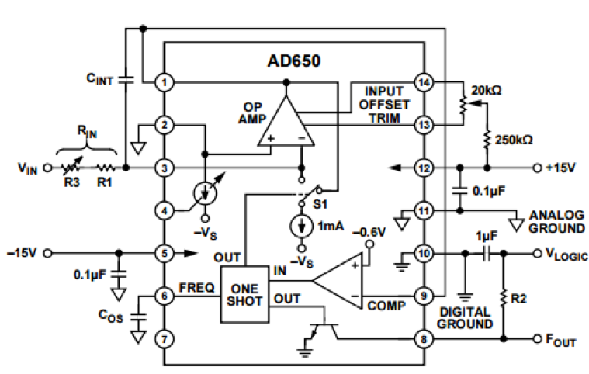
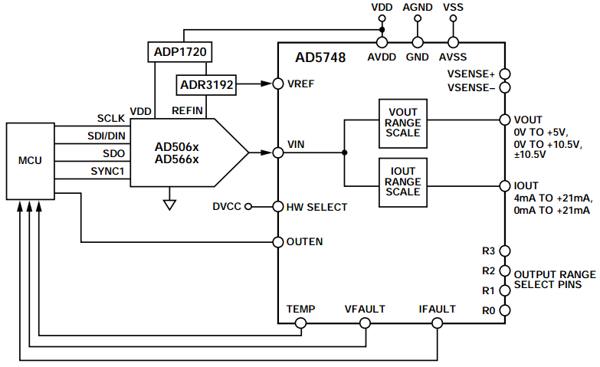
信号调理装置
形式调理
比较和整形
电压－频率转换
电压－电流转换
模数转换器
电压/电流输出驱动器
Notes:
（2）电压频率转换的意义是什么？电压信号容易被干扰，频率信号便于远距离传输ad650, voltage-to frequncy
（3）电压电流转换的意义是什么？电流不受导线电阻影响，串联干扰难度大，并联干扰难度小，缺点驱动能力要求高

Slide 11
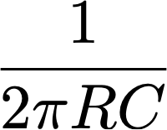
信号调理
信噪比调理：滤除信号中的噪声，减小由于传感器内阻或传输线阻抗等因素带来的测量误差，达到提高测量精度的目的。
信噪比调理
选频作用分类
最佳逼近特性标准分类
低通滤波器
高通滤波器
巴特沃斯滤波器
切比雪夫滤波器
带通滤波器
带阻滤波器
贝塞尔滤波器
数字滤波
截止频率
Notes:
巴特沃茨具有较平坦的通带
切比雪夫具有较陡峭的过渡带，实现快速
贝塞尔通带等纹波，阻带下降慢。
具有较高线性度的相脚位移
在音频设备中，必须在不损害频带内多信号的相位关系前提下
音频数字模拟转换输出端的平滑滤波器
音乐天桥系统

Slide 12
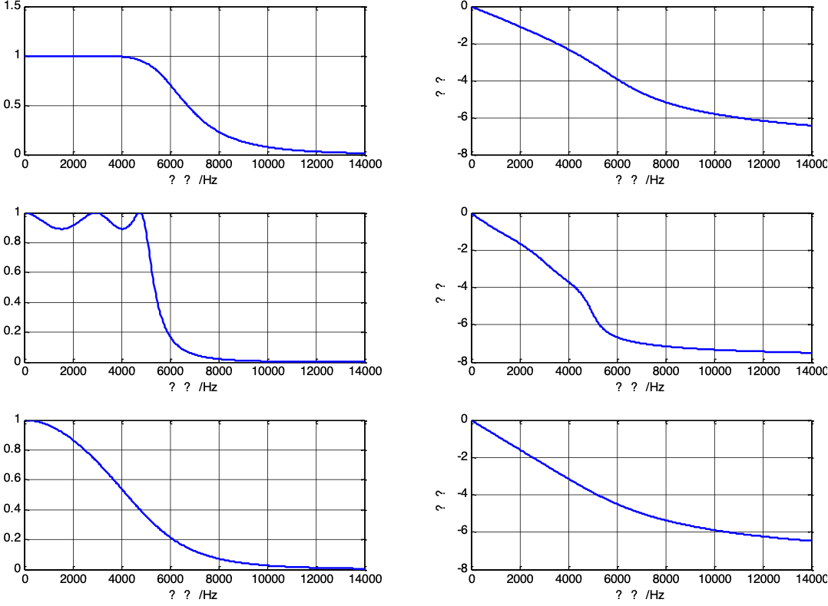
信号调理
频率图
相位图
巴特沃斯滤波器
切比雪夫滤波器
贝塞尔滤波器
巴特沃茨具有较平坦的通带；
切比雪夫具有较陡峭的过渡带，实现快速；
贝塞尔通带等纹波，阻带下降慢。

Slide 13
信号调理
对信号调理电路的一般要求
能准确转化、稳定放大、可靠地传输信号
信噪比高，抗干扰性能要好

Slide 14
检测系统设计
被测对象
传感器
信号调理装置
数据采集
信号处理
稳压电源
电机
微处理器
显示器

Slide 15
数据采集
对信号调理后的连续模拟信号离散化并转换成与模拟信号电压幅度相对应的一系列数值信息，同时以一定的方式把这些转换数据及时传递给微处理器或依次自动存储。
传感器
调理单元
采样保持器
抗混滤波器
模数转换器
多路开关
计算机
传感器
调理单元
传感器
调理单元

Slide 16
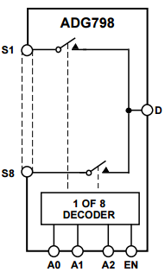
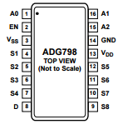
数据采集
采样保持器
抗混滤波器
模数转换器
多路开关
计算机
多路开关：模拟信号在传输路径中切换、导通和截止
Notes:
什么场合需要多路开关？

Slide 17
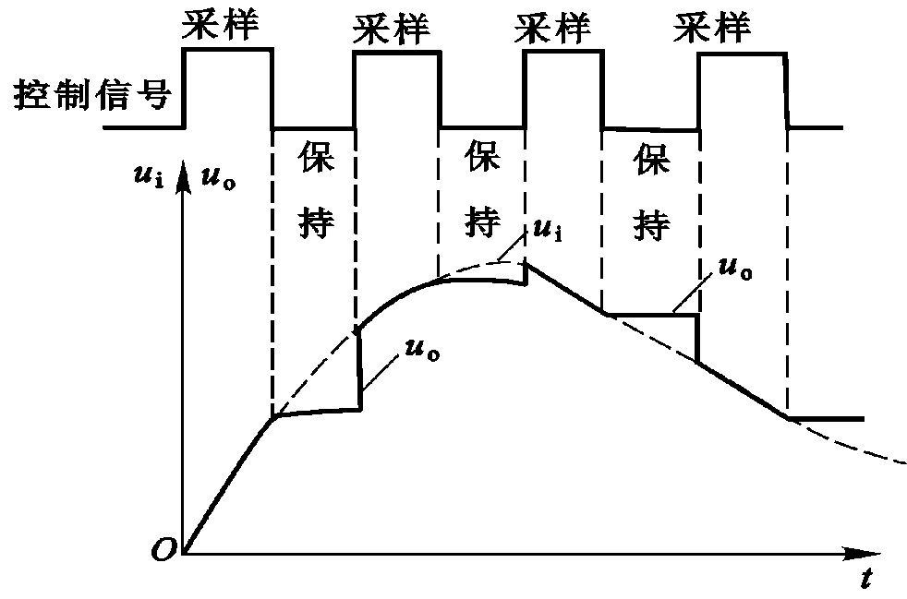
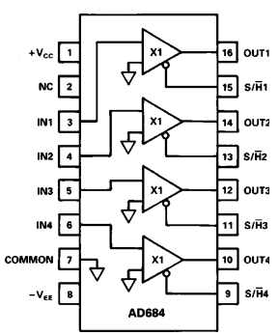
数据采集
采样保持器
抗混滤波器
模数转换器
多路开关
计算机
采样： 要求输出信号能快速而准确地跟随信号的变化
保持： 在两次采样间隔内保持上一次采样结束时的状态。
AD684是一款单芯片四通道采样保持放大器

Slide 18
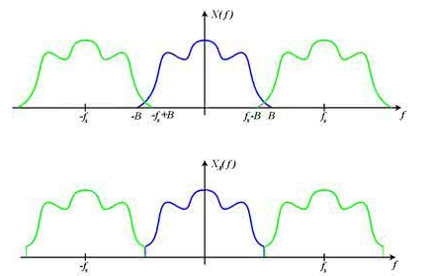
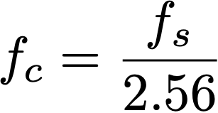
数据采集
采样保持器
抗混滤波器
模数转换器
多路开关
计算机
抗混滤波器：避免高频信号干扰模数转换器
“奈奎斯特采样定律”
工程测量中采样频率不可能无限高也不需要无限高，因为一般只关心一定频率范围内的信号成份。为解决频率混叠，在对模拟信号进行离散化采集前，采用低通滤波器滤除高于1/2采样频率（fs）的频率成份。实际仪器设计中，这个低通滤波器的截止频率(fc) 为：
Notes:
（1）如何理解抗混滤波器？避免模数转换环节出现混频现象
（2）抗混滤波器的截止频率由什么决定？ADC频率
（3）信号调理部分的滤波器和抗混滤波器有什么区别？目的不同，一个用来提高信噪比，一个用来消除采样混频；截止频率选择方法不同

Slide 19
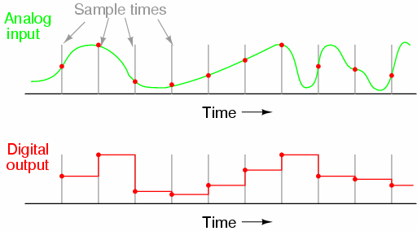
数据采集
采样保持器
抗混滤波器
模数转换器
多路开关
计算机
模数转换器：将模拟量信号，如电压、电流等，转换为计算机可以理解的数字量信号
主要性能：精度，采样频率，线性度等

Slide 20
检测系统设计
被测对象
传感器
信号调理装置
数据采集
信号处理
稳压电源
电机
微处理器
显示器

Slide 21
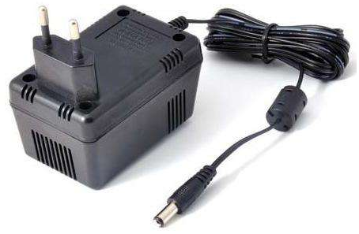
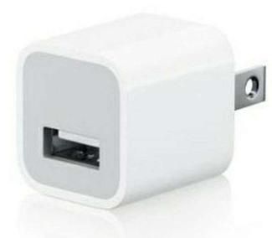
稳压电源
稳压电源（stabilized voltage supply）是能为负载提供稳定的交流电或直流电的电子装置，包括交流稳压电源和直流稳压电源两大类。
直流稳压电源又可以分为线性电源（Linear Regulator 和开关电源（Switch Regulator ）两种。
线性电源
作用：电源性能的好坏决定了系统的精度与稳定性。
稳压电源
开关电源
电压精度
响应速度
负载能力
Notes:
1、开关电源是直流电转变为高频脉冲电流，将电能储存到电感、电容元件中，利用电感、电容的特性将电能按预定的要求释放出来来改变输出电压或电流的；线性电源没有高频脉冲和储存元件，它利用元器件线性特性在负载变化时瞬间反馈控制输入达到稳定电压和电流的。
2、开关电源可以降压，也可以升压；线性电源只能降压。
3、开关电源效率高；线性电源效率低。
4、线性电源控制速度快，波纹小；开关电源波纹大。

Slide 22
稳压电源
特点：
1、开关电源是直流电转变为高频脉冲电流，将电能储存到电感、电容元件中，利用电感、电容的特性将电能按预定的要求释放出来来改变输出电压或电流的；线性电源没有高频脉冲和储存元件，它利用元器件线性特性在负载变化时瞬间反馈控制输入达到稳定电压和电流的。
2、开关电源可以降压，也可以升压；线性电源只能降压。
3、开关电源效率高；线性电源效率低。
4、线性电源控制速度快，波纹小；开关电源波纹大。
Notes:
1、开关电源是直流电转变为高频脉冲电流，将电能储存到电感、电容元件中，利用电感、电容的特性将电能按预定的要求释放出来来改变输出电压或电流的；线性电源没有高频脉冲和储存元件，它利用元器件线性特性在负载变化时瞬间反馈控制输入达到稳定电压和电流的。
2、开关电源可以降压，也可以升压；线性电源只能降压。
3、开关电源效率高；线性电源效率低。
4、线性电源控制速度快，波纹小；开关电源波纹大。

Slide 23
检测系统设计
被测对象
传感器
信号调理装置
数据采集
信号处理
稳压电源
电机
微处理器
显示器

Slide 24
信号处理
信号处理模块是现代测控系统的中枢环节，其作用和人的大脑相似。
数据处理模块通常以各种型号的微处理器为核心构建，对高频信号和复杂信号的处理有时需增加数据传输和运算速度快、处理精度高的专用高速数据处理器（DSP）或直接采用工业控制计算机。

Slide 25
信号处理
信号处理主要分为 时域 、空域（多维信号）和 变换域 处理。
时域（时间域）:自变量是时间,即横轴是时间,纵轴是信号的变化。其动态信号 f(t) 是描述信号在不同时刻取值的函数。
空域（空间域）:自变量是空间方位,如x轴和y轴表示空间的坐标。其动态信号 f(x,y) 是描述信号在同时刻，坐标(x,y) 的函数值。
Notes:
：一首钢琴曲的声音波形是时域表达，而他的钢琴谱则是频域表达。
傅立叶分析包含傅立叶级数与傅立叶变换，傅立叶级数用于对周期信号转换，傅立叶变换用于对非周期信号转换。但是对于不收敛信号，傅立叶变换无能为力，只能借助拉普拉斯变换，主要用于计算微分方程，而z变换则可以算作离散的拉普拉斯变换

Slide 26
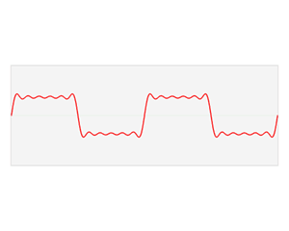
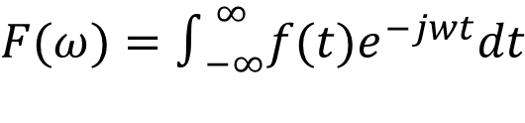
信号处理
域变换：将信号从时域或空域变换到其他域，或从其他域变换到时域、空域。
域变换
傅里叶变换
小波变换
其它变换
$$F(ω)=∫_{−∞}^{∞}f(t)e^{−jwt}dt$$
Notes:
：一首钢琴曲的声音波形是时域表达，而他的钢琴谱则是频域表达。
傅立叶分析包含傅立叶级数与傅立叶变换，傅立叶级数用于对周期信号转换，傅立叶变换用于对非周期信号转换。但是对于不收敛信号，傅立叶变换无能为力，只能借助拉普拉斯变换，主要用于计算微分方程，而z变换则可以算作离散的拉普拉斯变换

Slide 27
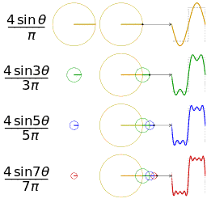
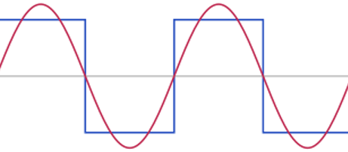
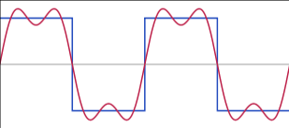
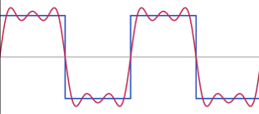
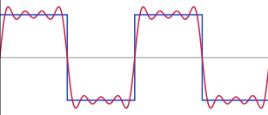
Fourier Transform and its Applications
Notes:
The visualisation of an approximation of a square wave by taking the first 1, 2, 3 and 4 terms of its Fourier series.

Slide 28
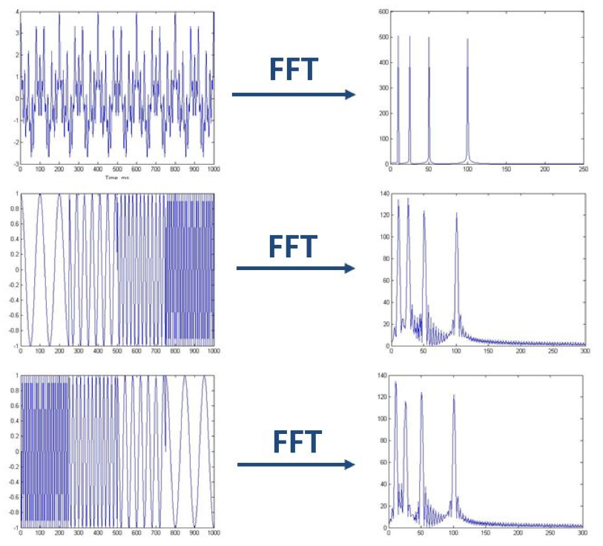
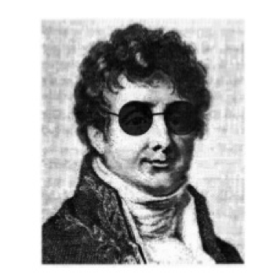
这个变换有问题
基函数铺满了整个时域。它只能获取一段信号总体上包含哪些频率的成分，但是对各成分出现的时刻并无所知。因此时域相差很大的两个信号，可能频谱图一样。
如何解决？不铺满整个时域即可

Slide 29
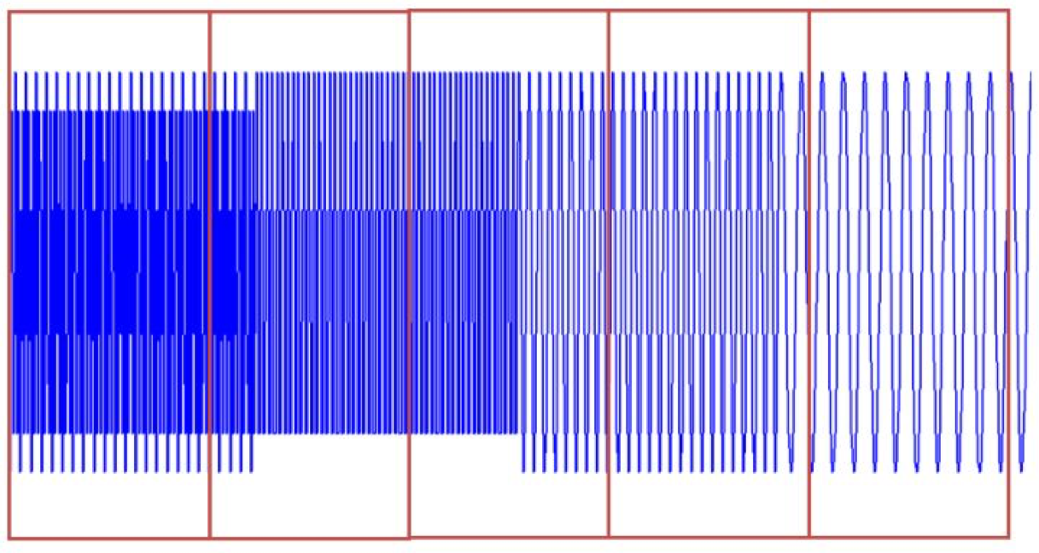
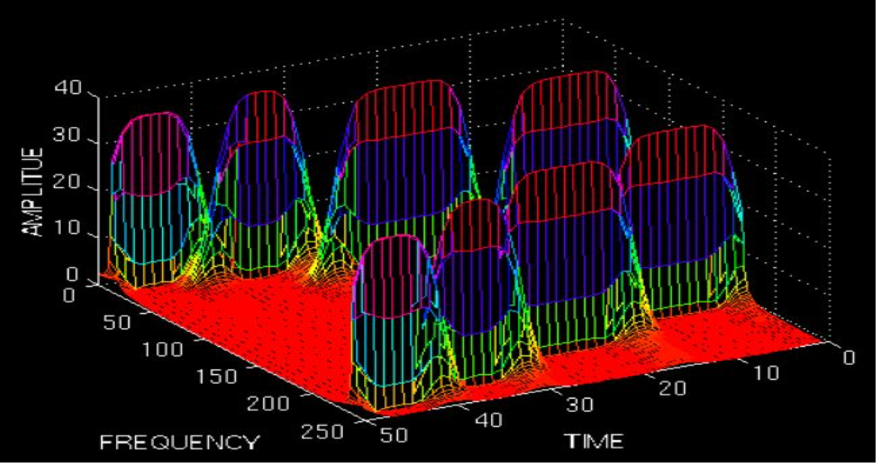
短时傅里叶变换
在原始信号上加窗口，分段做FFT。
这个解决方案完美吗？
不完美，窗口的大小不好确定。

Slide 30
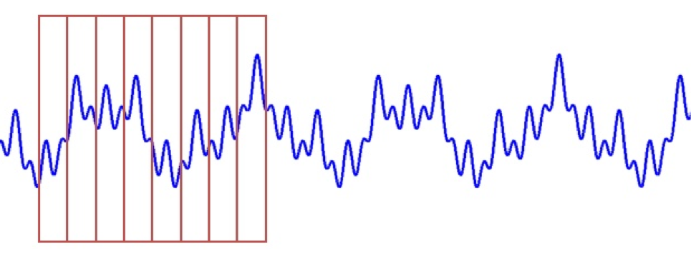
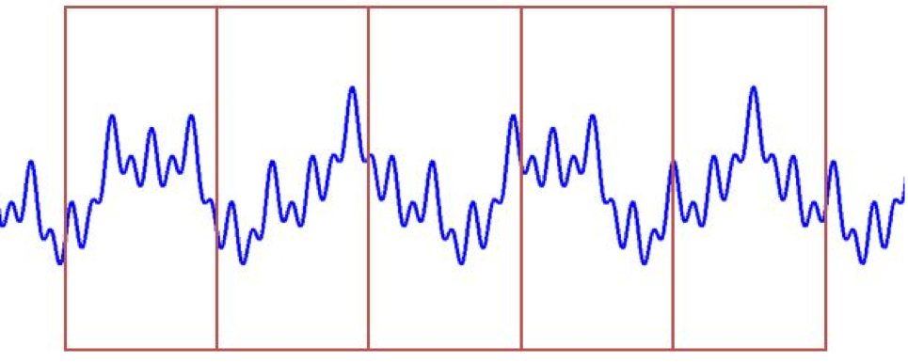
小窗有什么问题？
频域分辨率太差
大窗有什么问题？
时间分辨率太差

Slide 31
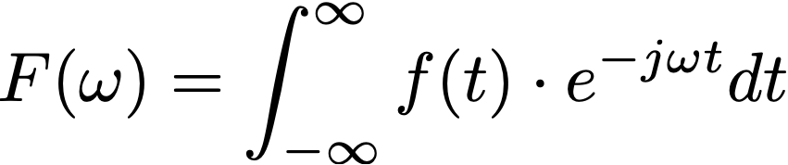
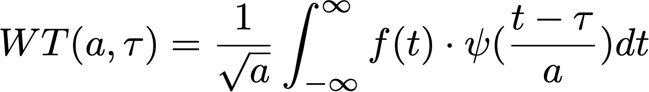
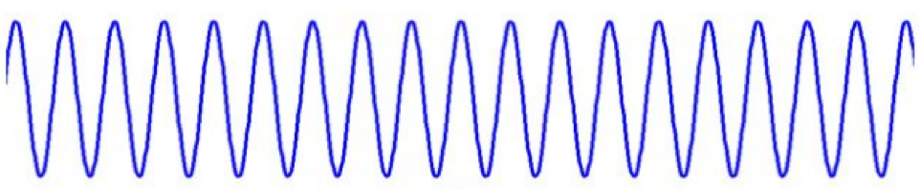
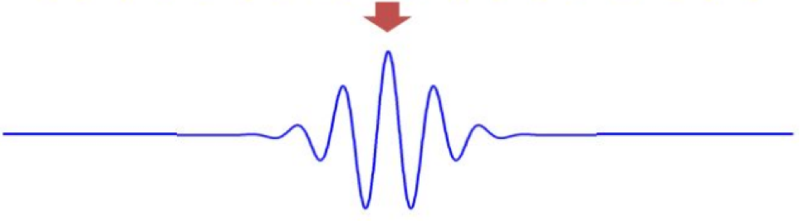
WT（小波变换），将傅里叶变换的基给换了—— 将无限长的三角函数基换成了有限长的会衰减的小波基，这样不仅可以获取频率，还可以定位到时间。
与傅里叶变换不同，小波变换有两个变量：scale和translation。scale控制小波函数的收缩，其导数即为频率，translation控制小标函数的平移，平移量对应时间。

Slide 32
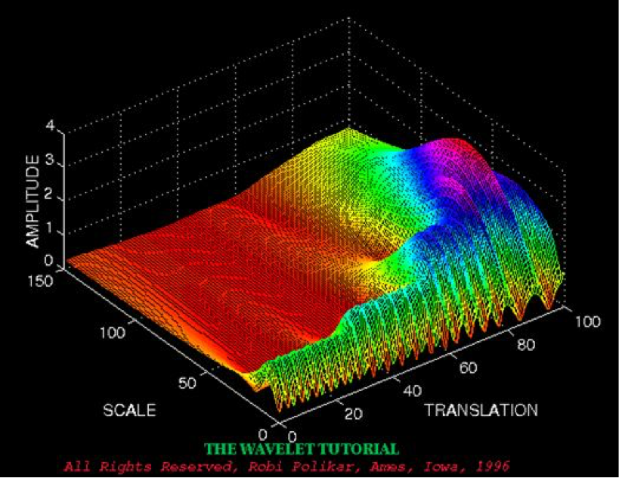
Notes:
小波变换在处理突变信号方面的巨大优势~
通过小波变换如何实现滤波？对比傅里叶变换的滤波过程
首先的到频域分布，再设定截止频率，把截止频率以外的去掉，最后反变换。
首先得到各个时间段的频率情况，再设定频率的幅值，把小于阈值的去掉，最后反变换。

Slide 33
信号处理
数字滤波 (filter)：数字滤波器的功能是对输入离散信号的数字代码进行运算处理，以达到改变信号质量的目的。如对数字量信号进行降噪等。
数字滤波
经典滤波方法
现代滤波方法
FIR、IIR
卡尔曼滤波
均值滤波
粒子滤波
中值滤波
小波滤波

Slide 34
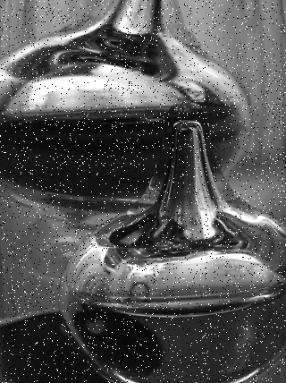

信号处理
中值滤波
滤波后
滤波前

Slide 35
信号处理
卡尔曼滤波
卡尔曼滤波（Kalman filtering）一种利用线性系统状态方程，通过系统输入输出观测数据，对系统状态进行最优估计的算法。由于观测数据中包括系统中的噪声和干扰的影响，所以最优估计也可看作是滤波过程。
卡尔曼在NASA埃姆斯研究中心访问时，发现他的方法对于解决阿波罗计划的轨道预测很有用，后来阿波罗飞船的导航电脑使用了这种滤波器。
数据滤波是去除噪声还原真实数据的一种数据处理技术，Kalman滤波在测量方差已知的情况下能够从一系列存在测量噪声的数据中，估计动态系统的状态。由于它便于计算机编程实现，并能够对现场采集的数据进行实时的更新和处理，Kalman滤波是目前应用最为广泛的滤波方法，在通信，导航，制导与控制等多领域得到了较好的应用。

Slide 36
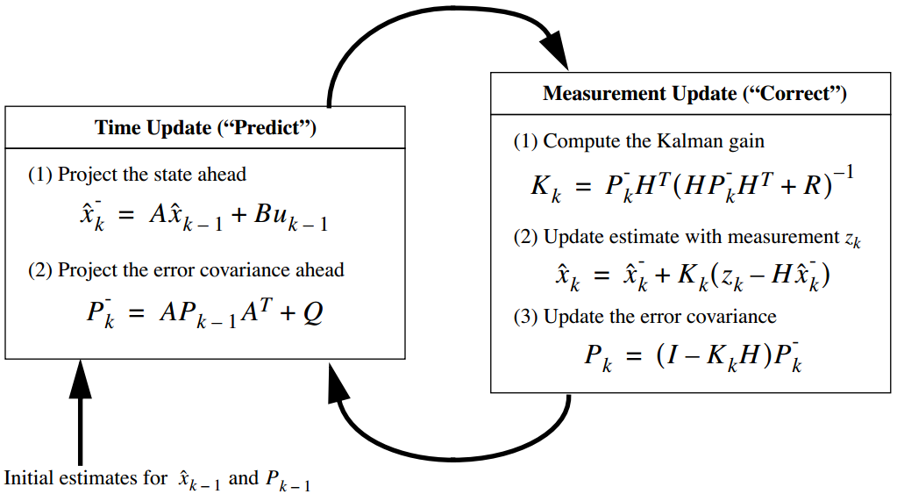
信号处理
卡尔曼滤波

Slide 37
检测系统设计
被测对象
传感器
信号调理装置
数据采集
信号处理
稳压电源
电机
微处理器
显示器

Slide 38
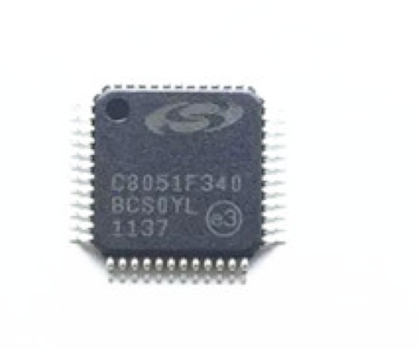
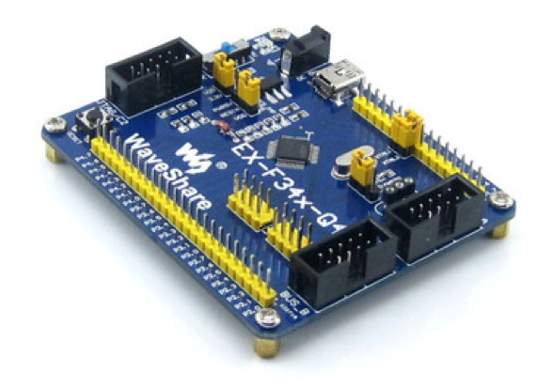
微控制器
51系列是一种8位微控制器，由英特尔公司于1981年推出，适合于控制任务比较少，运算速度要求低的场合。
优点：拥有大量的学习资料及视频，适合入门，容易上手。
缺点：运行速度过慢，保护能力很差，很容易烧坏芯片。
工具开发🔧：
编译器：keil
下载器

Slide 39
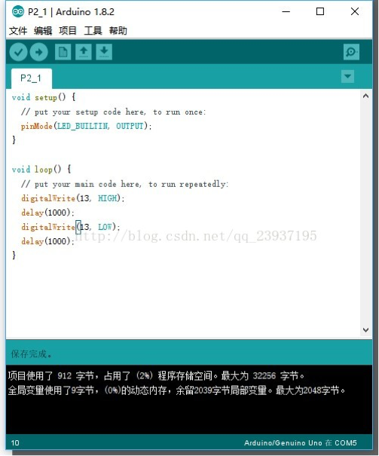
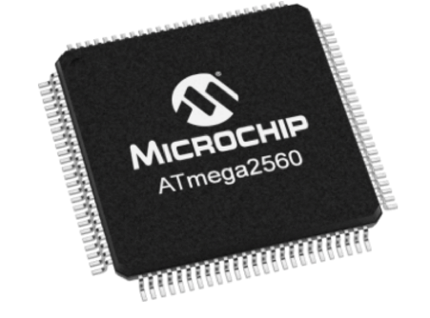
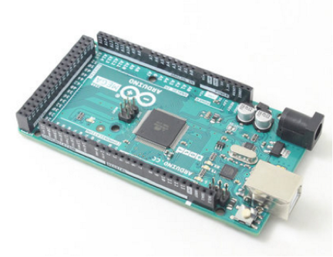
微控制器
AVR单片机
AVR单片机也是Atmel公司的产品，最早的就是AT90系列单片机
Arduino是一款便捷灵活、方便上手的开源电子原型平台。包含硬件（各种型号的Arduino板）和软件（Arduino IDE)。由一个欧洲开发团队于2005年开发。
优点：它没有复杂的单片机底层代码，没有难懂的汇编，只是简单而实用的函数。而且具有简便的编程环境IDE，极大的自由度，可拓展性能非常高，非常适合新手和没有编程基础的同学入门。
缺点：核心频率较低，由于多次封装，代码效率较低。

Slide 40
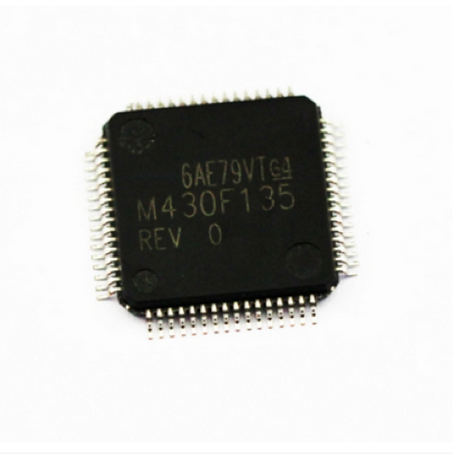
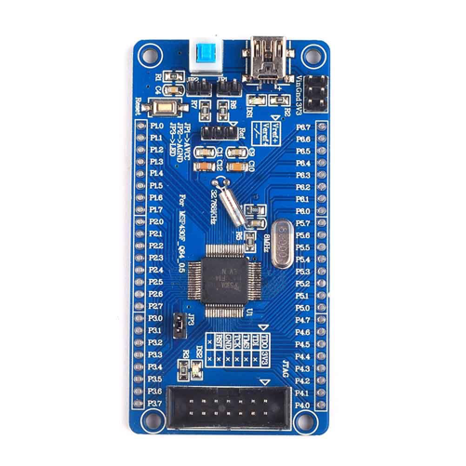
微控制器
MSP430系列单片机是美国德州仪器（TI）1996年开始推向市场的一种16位超低功耗、具有精简指令集（RISC）的混合信号处理器（Mixed Signal Processor）
优点：低功耗而且速度快，汇编语言用起来很灵活，寻址方式很多，主要是用在便携设备上，比如一些便携的医疗设备
缺点：不容易上手，不适合初学者入门，资料也比较少。

Slide 41
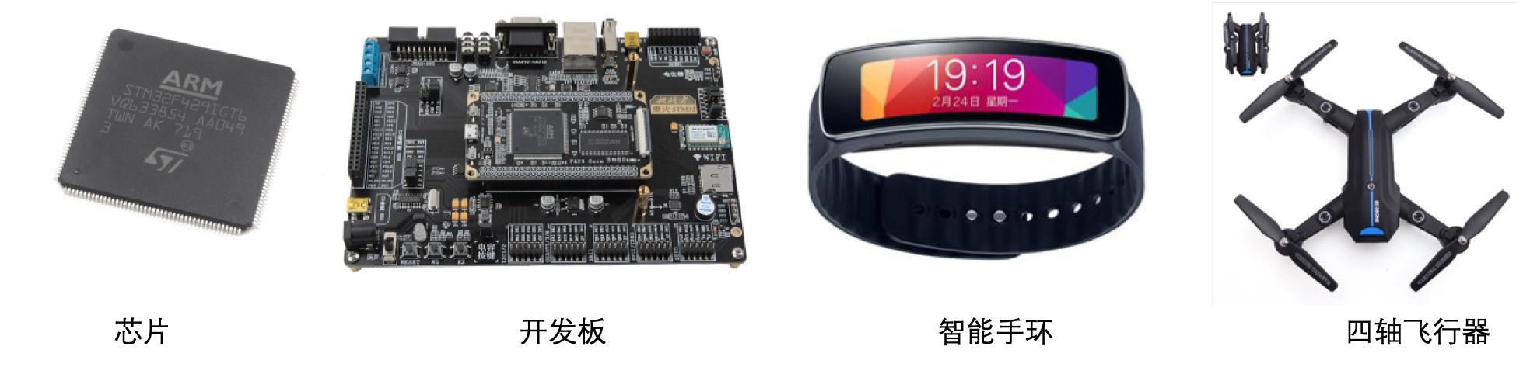
微控制器
STM32系列基于专为要求高性能、低成本、低功耗的嵌入式应用专门设计的ARM Cortex®-M0，M0+，M3, M4和M7内核。
优点：
1）极高的性能，主流的Cortex内核。 2）丰富合理的外设，合理的功耗，合理的价格。
缺点：STM32适合做控制，但是对于多路信号处理就需要DSP来实现。

Slide 42
上述四个系列都是微控制器，它们的主要特点是没有内存管理单元，不能运行linux 这类有着虚拟内存的操作系统，只能运行裸机程序或是ucOS一类的实时操作系统（比如STM32）。主要工作就是外设驱动开发（比如写个编码器的驱动，液晶的驱动，usb的驱动）和基于驱动的应用程序开发，如控制类和简单的图像处理功能。
与之对应的是微处理器，它们的主要特点是有内存管理单元MMU, 有的可以运行linux程序，开发其实和在windows pc上写程序是一样的，只是由于ARM编译慢，一般会选在在PC上用针对ARM特定编译器去编译出程序放在ARM上运行，就是交叉编译。这里涉及到的驱动开发比较复杂，一般会遵循linux定义的规则去写。

Slide 43
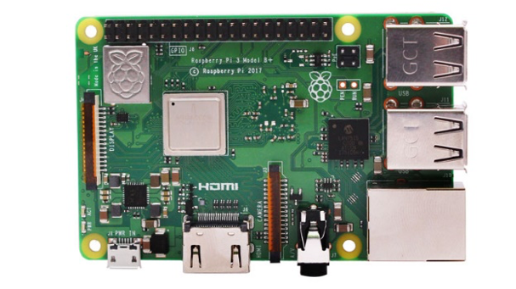
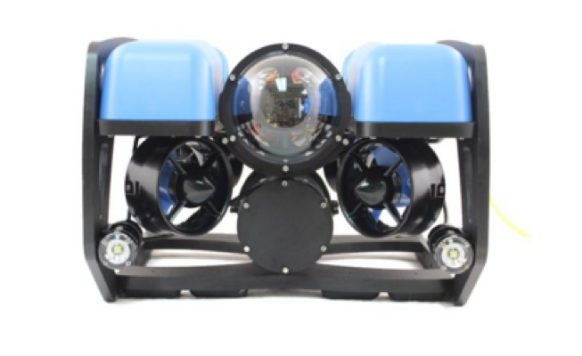
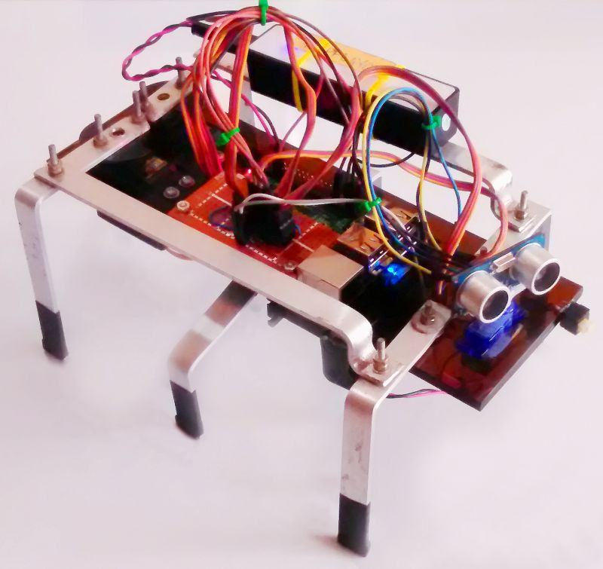
微处理器
树莓派
它是一款基于ARM的微型电脑主板，以SD/MicroSD卡为内存硬盘，卡片主板周围有1/2/4个USB接口和一个10/100 以太网接口，可连接键盘、鼠标和网线，同时拥有视频模拟信号的电视输出接口和HDMI高清视频输出接口，以上部件全部整合在一张仅比信用卡稍大的主板上，具备所有PC的基本功能只需接上显示器，鼠标和键盘，就能执行如电子表格、文字处理、玩游戏、播放高清视频等诸多功能，和其它微控制器配合可以实现各种类型的智能机器人。

Slide 44
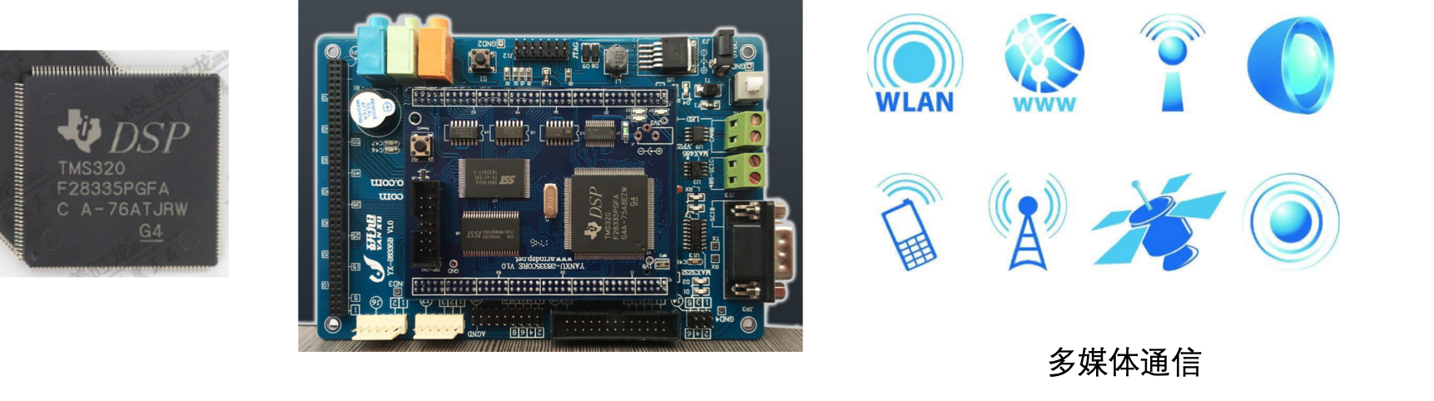
微处理器
DSP是一种专门用来实时、快速处理数字信号的器件，它是在数字信号处理这一门学科的基础上发展起来的。
优点：拥有专门用于处理乘法的硬件结构，以及特殊的指令，可以用来快速地实现各种数字信号处理的算法。
缺点：DSP虽然具有强大的运算能力，但是在一些事务型任务上就没有太大的优势，如控制和界面显示。
应用：DSP在多媒体通信，仪器仪表等领域都有很多应用。

Slide 45

微处理器
德州仪器（Texas Instruments）总部位于美国德克萨斯州的达拉斯，并在25多个国家设有制造、设计或销售机构。德州仪器是世界第一大数字信号处理器(DSP) 和模拟电路元件 制造商，其模拟和数字信号处理技术在全球具有统治地位 。
该公司自1982年推出第一款定点DSP芯片以来，相继推出定点、浮点和多处理器三类运算特性不同的DSP芯片，共计已发展了七代产品。其中，定点运算单处理器的DSP有七个系列，浮点运算单处理器的DSP有三个系列，多处理器的DSP有一个系列。主要按照DSP的处理速度、运算精度和并行处理能力分类，每一类产品的结构相同，只是片内存储器和片内外设配置不同。

Slide 46
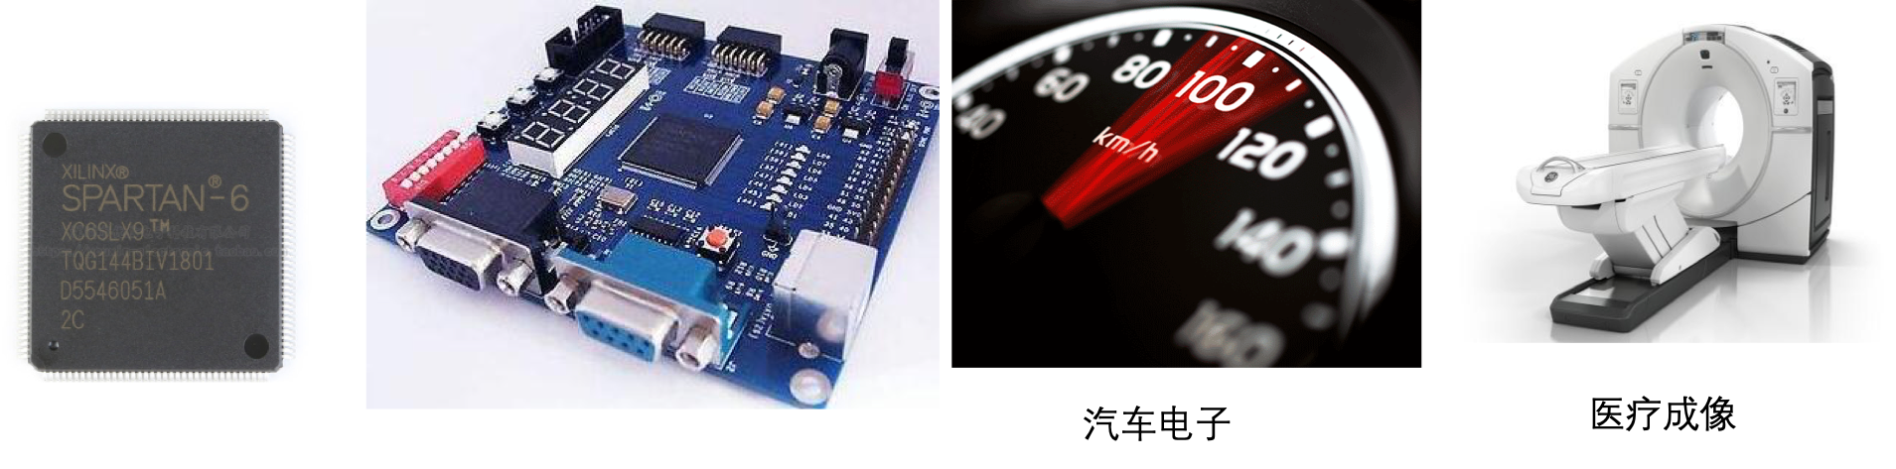
微处理器
FPGA (Field Programmable Gate Array) 即现场可编程门阵列，可以将FPGA理解为大量的逻辑门阵列，用户可以自由组合以实现不同的电路功能。
优点：灵活，可以实现你想实现的任何数字电路，减少受制于专用芯片的束缚，而且FPGA属于并行计算，一次可执行多个指令，计算效率高。
缺点：上手难度高，硬件设计思想不易掌握，很多人都使用软件设计思想来做FPGA设计，导致运行效率极低。
应用：FPGA在汽车电子，测试和测量，医疗，图像处理等领域都有诸多的应用。

Slide 47
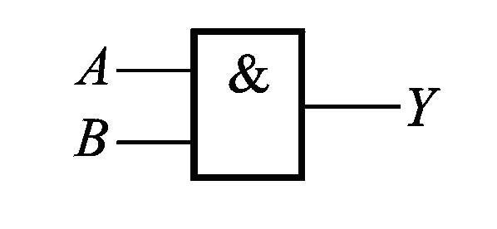
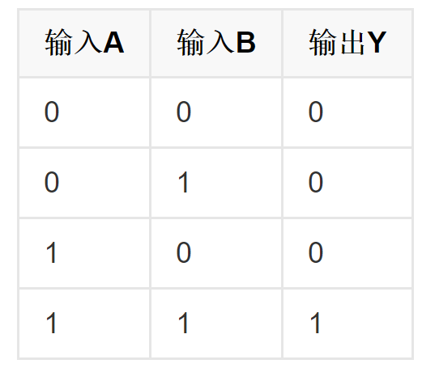
微处理器
硬件描述语言（Verilog）
module and_gate(A,B,Y)
input A;
input B;
output Y;
assign Y = A & B;
endmodul

Slide 48


微处理器

Slide 49


微处理器
嵌入式GPU 平台 Jeston TX2
TX2是NVIDIA继TK1及TX1两代产品后，推出的新一代产品，号称是嵌入式领域的AI超级计算机，使用的是Tegra处理器，6核CPU架构，256核Pascal架构GPU核心，整体模块功耗低于7.5W，主要用于打造智能机器人、无人机以及智能城市中使用的智能摄像头。

